Slide 1
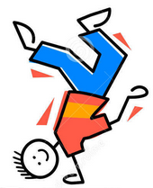
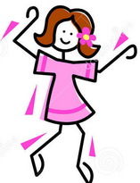
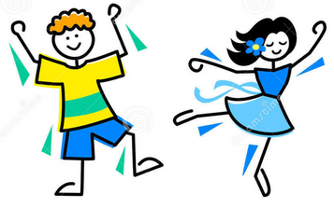
Baila, baila, baila con tu cuerpo, Muévelo así, Baila, baila, baila con tu cuerpo, Muévelo muévelo así…

Slide 2
Notes:
The lyrics appear karaoke style with the video. The words are fast but repetitive and catchy.

